Slide 1



Conferencia
Liderazgo Asertivo para la Productividad y el Clima Laboral
Liliana Esther Guevara Soto
Directora de Adecin – Comunicadora Organizacional
Mentor Coach el Liderazgo, Comunicación y Gestión Emocional

Slide 2


Exclusivo para líderes de Talento Humano, formación, desarrollo, desempeño y líderes de todas las áreas de la compañía

Slide 3


El 95% de los colaboradores en las empresas clientes, manifiestan sentirse desmotivados, abrumados y quemados por la falta de tacto, asertividad y empatía de algunos de sus líderes y supervisores
Investigación Adecin

Slide 4




Ayudamos a la construcción de un mundo laboral más humano
Apoyamos a las áreas de Talento Humano a alinear a las personas a la estrategia de negocio, reduciendo la rotación de personal, mejorando el bienestar, desempeño y productividad en las personas, líderes y equipos de trabajo
Entrenamiento en Habilidades Blandas, ULTRA blandas y Bienestar Laboral
Facilitación de Conversaciones Difíciles de Equipo para Gestionar Conflictos
Mentor Coaching para el Desarrollo de Líderes Empáticos,
Asertivos y más Humanos

Slide 5




Datos
+ de 800 empresas atendidas en servicio de formación y coaching individual y grupal
+ de 380 líderes impactados en Mentor Coaching Individuales para líderes más humanos
+ de 102 equipos acompañados en Facilitación de Conversaciones Significativas de Equipo
+ de 25.500 Personas impactadas en 22 años de servicio

Slide 6



















Slide 7


















Slide 8



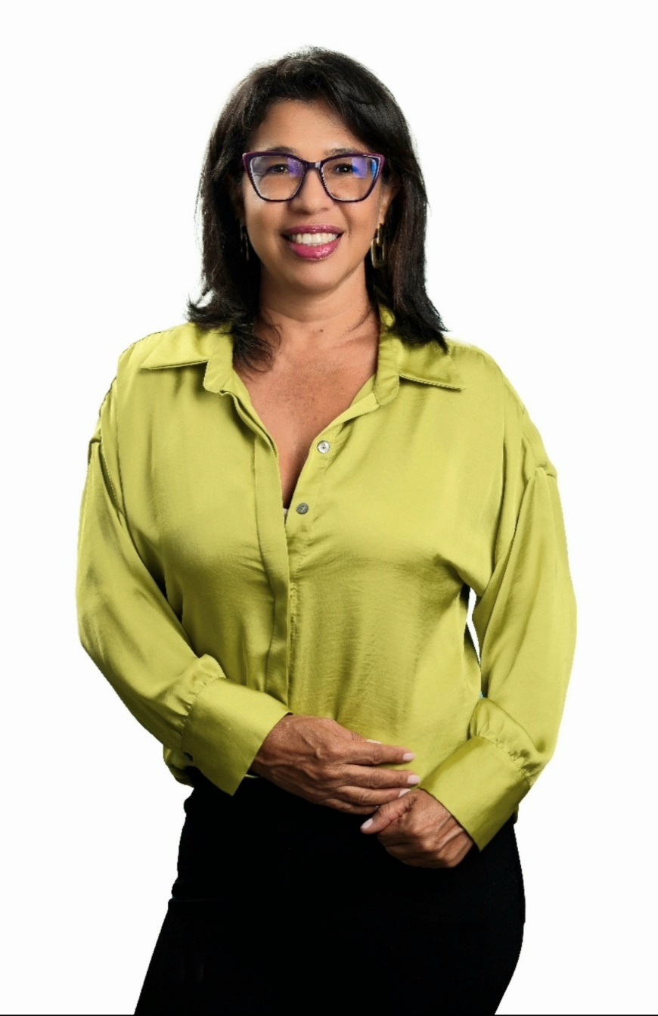
Quién soy yo:
Directora de Adecin
Mentora y Coach para el
Desarrollo de Habilidades
Blandas y ULTRA blandas para
LIDERES
Mentora para la Gestión Emocional Laboral y Personal
Lidero el programa Individual Conecta con tu Esencia para quienes hoy están: abrumados, estresados e insatisfechos
Mentora para El Diseño de Negocios de Consultoría en RRHH
Para profesionales de Talento
humano que desean hacer su transición de empleados a Consultores Independientes

Slide 9
Conferencia
Las 7 habilidades ULTRA blandas del Líder para potenciar el clima laboral, mejorar el relacionamiento y la productividad en los equipos

Slide 10
Impacto en el negocio:
Aumento silencioso de la rotación del talento valioso.
Estancamiento en resultados porque el equipo ya no coopera, solo sobrevive.
Clientes insatisfechos por errores, demoras o mal servicio por parte de equipos tensos.
Cultura de desmotivación: “yo cumplo, pero ya no me involucro”.
Pérdida de tiempo valioso en conflictos internos en lugar de foco en el cliente.
Desgaste emocional que termina en ausentismo, enfermedades y bajo compromiso.
Pérdida de reputación interna y externa: el clima se vuelve tóxico y la empresa empieza a ser vista como un lugar donde no se quiere trabajar.

Slide 12
7 Habilidades ULTRA BLANDAS
🔹 Consciencia emocional
🔹 Sabiduría emocional
🔹 Contención emocional
🔹 Conexión emocional
🔹 Comprensión
🔹 Presencia
🔹 Honestidad Radical
Productividad
Liderazgo
Comunicación
Servicio
Trabajo E

Slide 13
Mensaje Clave
Un líder no guía desde la estrategia, guía desde sus emociones
Tu verdadera autoridad no está en el cargo… está en la forma en que gestionan su mundo emocional

Slide 14
Mi convicción:
No existe liderazgo asertivo sin una adecuada gestión emocional

Slide 15
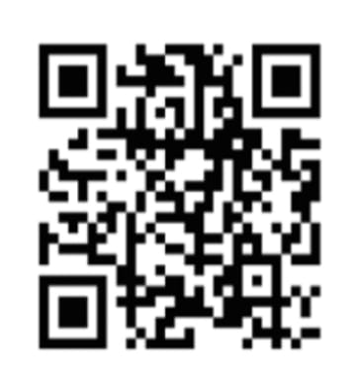
Descarga tu regalo
Guía: Las 5 Heridas Emocionales y su Impacto en la Comunicación, Liderazgo y Relaciones Laborales

